Slide 5
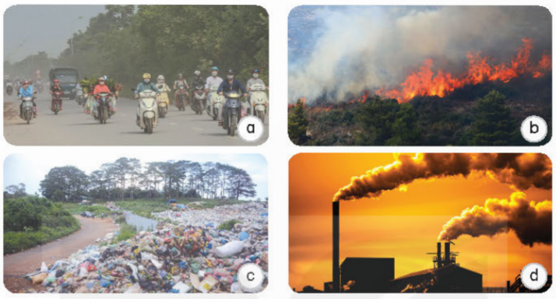
Quan sát
hình 5
Hãy chỉ ra các nguyên nhân gây ô nhiễm không khí.
Các nguyên nhân trên do con người hay tự nhiên gây ra?

Slide 6
Do khói bụi từ các phương tiện giao thông.
Do cháy rừng.
Do rác thải sinh hoạt.
Do khí thải từ các nhà máy.
Các nguyên nhân gây ô nhiễm không khí

Slide 7
Những nguyên nhân do con người gây ra bao gồm :
Do khói bụi từ các phương tiện giao thông.
Do cháy rừng.
Do khí thải từ các nhà máy.
Do rác thải sinh hoạt.

Slide 8
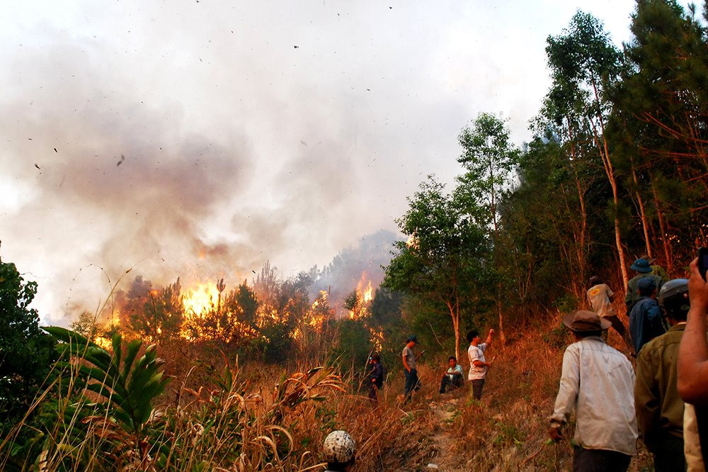
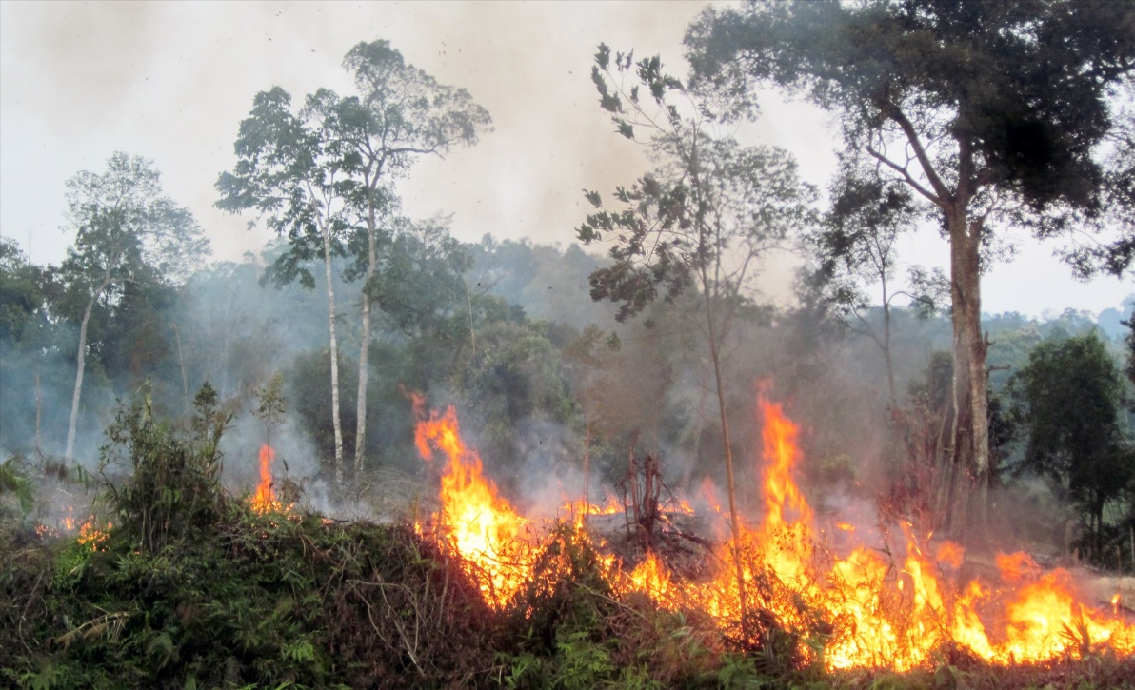
Nguyên nhân cháy rừng có thể do con người hay
tự nhiên gây ra
Cụ thể: cháy rừng do đốt rừng làm nương, rẫy là nguyên nhân do con người; cháy rừng tự nhiên do nắng nóng là nguyên nhân do tự nhiên.

Slide 9
KẾT LUẬN
Nguyên nhân gây ô nhiễm không khí: khí thải từ phương tiện giao thông, cháy rừng, đổ rác bừa bãi, khí thải từ các nhà máy.
(Trong các nguyên nhân gây ô nhiễm không khí thì nguyên nhân cháy rừng có thể do thiên nhiên hoặc con người, các nguyên nhân còn lại đều do con người trực tiếp gây ra.)

Slide 10
Kể hoạt động khác gây ô nhiễm không khí mà em biết
Một số hoạt động gây ô nhiễm không khí:
- Đốt rừng làm nương, rẫy …
- Khai thác ong rừng gây cháy rừng.
- Đốt than hoa, than củi khi đun nấu, sản xuất …
- Đốt rơm, rạ sau thu hoạch.
- Xử lí rác thải bằng cách đốt rác ...

Slide 11
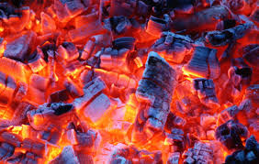
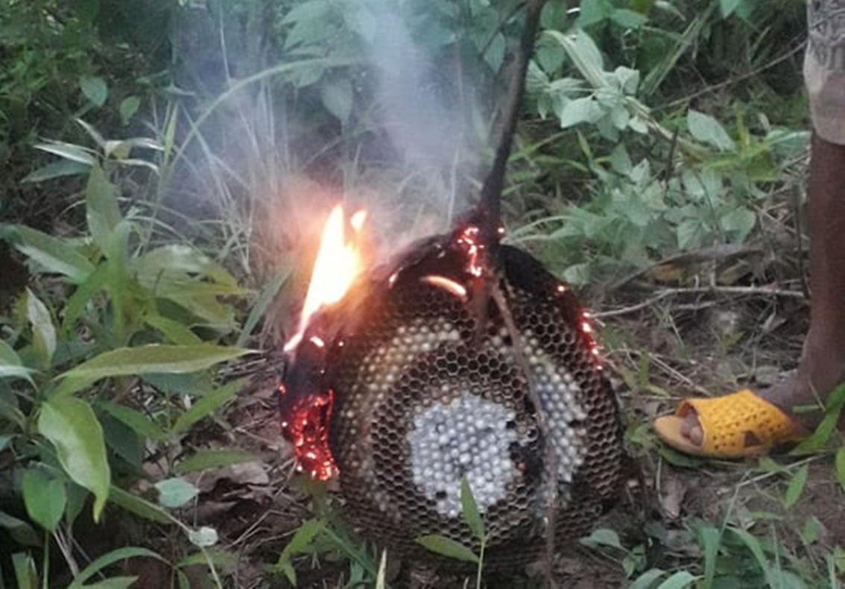
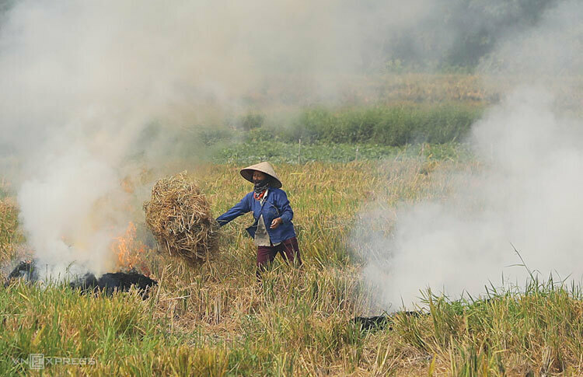

Slide 13
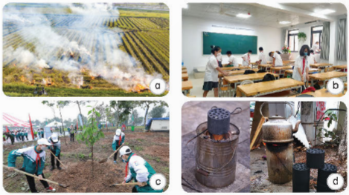
THẢO LUẬN NHÓM 4
Sống trong bầu không khí bị ô nhiễm chúng ta bị ảnh hưởng như thế nào?
Vì sao cần thiết phải bảo vệ bầu không khí trong lành?
Quan sát hình 6 và cho biết việc nên làm và không nên làm để bảo vệ bầu không khí trong lành.

Slide 14
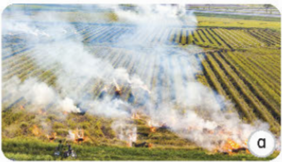
3. Quan sát hình 6 và cho biết việc nên làm và không nên làm để bảo vệ bầu không khí trong lành.
Đốt rơm, rạ sau thu hoạch

Slide 15
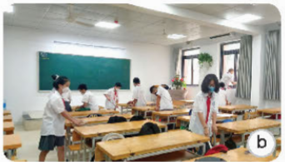
3. Quan sát hình 6 và cho biết việc nên làm và không nên làm để bảo vệ bầu không khí trong lành.
Vệ sinh lớp học.

Slide 16
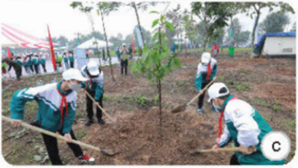
3. Quan sát hình 6 và cho biết việc nên làm và không nên làm để bảo vệ bầu không khí trong lành.
Trồng cây xanh

Slide 17
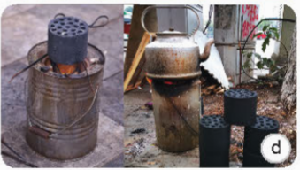
3. Quan sát hình 6 và cho biết việc nên làm và không nên làm để bảo vệ bầu không khí trong lành.
Trong quá trình đốt cháy sinh nhiệt, loại chất đốt này sinh ra khí ôxít cácbon gây nhiễm độc máu, làm thay đổi huyết sắc tố. Nếu người sử dụng đun nấu trong nhà kín, không khí không được lưu thông có thể dẫn đến tình trạng hôn mê sâu, đau nhức đầu, rối loạn thần kinh cảm giác và điều nhiệt.
Dùng than hoa để đun nấu

Slide 19
1. Hãy chọn phương án thích hợp để vận động những người xung quanh em cùng thực hiện bảo vệ bầu không khí trong lành.
a) Sử dụng phương tiện giao thông nào ít gây ô nhiễm không khí: xe buýt, xe đạp, tàu điện, xe máy?
b) Việc không nên làm là:
- Đi vệ sinh không đúng nơi quy định.
- Vệ sinh đường làng, ngõ xóm cuối tuần.
- Đổ rác nơi công cộng.
- Bảo vệ rừng và trồng nhiều cây xanh.
2. Kể những việc làm em đã làm để bảo vệ bầu không khí trong lành và cho biết ý nghĩa của những việc làm đó.

